Slide 1
O‘zbek tili
10-sinf
Mavzu:
O‘zbekiston temir yo‘llari.
Tire, qo‘shtirnoq,
qavsning qo‘llanishi

Slide 2
O‘tilgan mavzuni takrorlash
Abdulla Oripov hayoti | Abdulla Oripov asarlari | Abdulla Oripov unvonlari
1941-yil 21-martda Qashqadaryoda tug‘ilgan.
“Mitti yulduz”
she’rini yozdi.
Hamza nomidagi
davlat mukofoti
“Ko‘zlarim yo‘lingda”
1958-yil maktabni
oltin medal bilan
tamomlagan.
Navoiy nomidagi
Respublika Davlat
mukofoti
“Onajon”
“Ruhim”
1963-yil O‘zMUni
imtiyozli diplom
bilan tamomlagan.
“Hakim va ajal”
O‘zbekiston xalq shoiri
“Jannatga yo‘l”
O‘zbekiston qahramoni
“Ranjkom”

Slide 3
Tilla baliqcha she’ri haqida
Tuxumdan chiqdi-yu, keltirib uni
Shu loyqa hovuzga tomon otdilar.
Tashlandiq ushoq yeb o‘tadi kuni,
Xor-u xas, xazonlar ustin yopdilar.
Dunyoda ko‘rgani shu tor hovuzcha
Va mudroq tollarning achchiq xazoni.
Menga alam qilar, tilla baliqcha
Bir ko‘lmak hovuz deb bilar dunyoni...
“Tilla baliqcha” asli kim edi?
Tilla baliqcha timsolida jamiyatda yashayotgan ayrim kimsalarning “Dunyoni suv bossa, o‘rdakka nima g‘am” deganlaridek, qanday sharoit bo‘lsa ham jimgina “Sen menga tegma, men senga tegmayman” qabilida faqat o‘z qorni uchun yashayverishi haqida kuyunib yozadi.

Slide 4
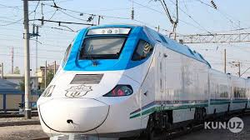
Yangi mavzu bayoni
“O‘zbekiston temir yo‘llari” aksiyadorlik jamiyati – O‘zbekistondagi eng yirik jamiyatlardan biri hisoblanadi.

Slide 5
Yangi mavzu bayoni
1994-yil 7-noyabrda O‘rta Osiyo temir yo‘llari bazasida O‘zbekiston Respublikasi hududida joylashgan temir yo‘l korxonalari va bo‘limlari, loyiha-konstruktorlik va boshqa tashkilotlar muassasalari negizida
“O‘zbekiston temir yo‘llari”
aksiyadorlik jamiyati tashkil etildi.

Slide 6
Yangi mavzu bayoni
“O‘zbekiston temir yo‘llari”
aksiyadorlik jamiyati asosiy yo‘llarining umumiy uzunligi bugungi kunda 3645 kilometrga yaqin.

Slide 7
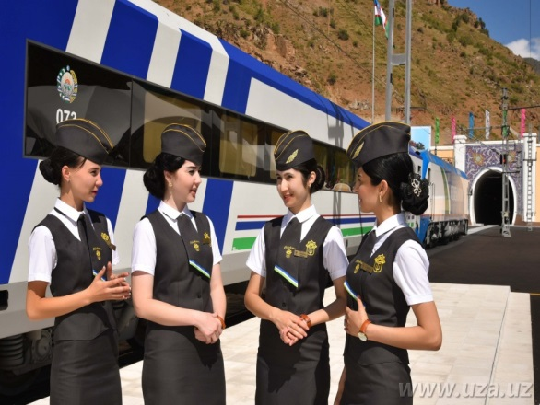
Yangi mavzu bayoni
“O‘zbekiston temir yo‘llari”
aksiyadorlik jamiyatiida 54 mingdan ziyod xodimlar faoliyat ko‘rsatadi. Jamiyatning yillik yuk aylanmasi barcha turdagi transportlar yuk aylanmasining 90% ga yaqinini tashkil etadi.

Slide 8
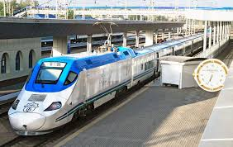
Yangi mavzu bayoni
Mustaqillik yillarida O‘zbekis-tonning yagona temir yo‘l tarmog‘ini vujudga keltirish bo‘yicha uzunligi 700 km ga yaqin Navoiy-Uchquduq, Nukus temir yo‘li, uzunligi 223 km li Toshguzar–Boysun–Qumqo‘rg‘on, Toshkent–Marg‘ilon temir yo‘li qurib bitkazildi.

Slide 9
Yangi mavzu bayoni
“O‘zbekiston temir yo‘llari” aksiyadorlik jamiyati Temir yo‘l Hamkorlik Tashkiloti a’zosidir. Jamiyat Xalqaro Temir yo‘llar ittifoqi va Osiyo va Tinch okeani hududidagi BMT ning iqtisodiy komissiyasi bilan uzviy aloqaga ega.

Slide 10
Tinish belgilari: tire, qo‘shtirnoq, qavsning ishlatilishi
Tinish belgilari
Tire
_
Qo‘shtirnoq
“ “
Qavs
( )

Slide 11
Tire quyidagi hollarda qo‘yiladi
Ot, son, olmosh va harakat nomi bilan ifodalanib, kesim bilan bog‘lamasiz birikkan ega va kesim orasiga:
O‘zbekistonning poytaxti –Toshkent.
O‘qish – hayotni uqish.

Slide 12
Tire quyidagi hollarda qo‘yiladi
Uyushiq bo‘laklardan so‘ng kelgan umumlashtiruvchi so‘zdan oldin:
Akam, opam va singlim – barchasi meni kutib o‘tirishgan ekan.
Obid, Sobir, Hakima – uchalasi tadbirda qatnashishdi.

Slide 13
Tire quyidagi hollarda qo‘yiladi
Ajratilgan bo‘lak bilan izohlanmish bo‘lak orasiga:
Men – Rustam Omonov, 1965-yil Andijonda tug‘ilganman.
Siz – Bahrom Omonov, Toshkentdansiz-a?

Slide 14
Tire quyidagi o‘rinlarda ishlatiladi
Kirish gap bilan gap bo‘laklari orasida:
Tunov kuni ovchi – men uni o‘rmonda uchratib qoldim –qiziq voqeani so‘zlab berdi.
Kecha Madina – uni o‘sha yerda ko‘rgan edim – menga yolg‘on gapirdi.
Muallif gapi bilan ko‘chirma gap orasida:
-Bugun kelasizmi? – so‘radi qizi.
“Til-millat ko‘zgusi”, – deb yozgan edi A.Avloniy
Dialog tipidagi ko‘chirma gaplarda:
- Keldimi? – Keldi.
- Qayoqqa? – Maktabga.

Slide 15
Qo‘shtirnoq quyidagicha ifodalanadi:
Ko‘chirma gaplarni ajratib ko‘rsatish uchun:
“Sen aytganimni qilsang”,-dedi Sobir.
Ko‘chma ma’nodagi, shartli nom taxallus ma’nosidagi ayrim so‘z va so‘z birikmalari:
“Ertaga kelaman”,-dedi.
“Tog‘ asali” sotadigan yigit…dovonning narigi tomoniga o‘tib ketdi.
Notes:
obir

Slide 16
Qavslar shu o‘rinlarda qo‘llanadi
Ifodalanayotgan fikrga yoki uning biror bo‘lagiga qo‘shimcha izoh beruvchi so‘zlar yoki iboralar qavsga olinadi:
Misol yoki ko‘chirmaning manbai:
…Eshik qars etib yopildi. (O.Yoqubov)
Kirish gaplar qavs bilan beriladi:
Ukam (sen uni taniysan) bu yil maktabni bitirdi.
Botirjon (sinfimizning o‘quvchisi) oliy o‘quv yurtiga kiribdi.

Slide 17
Mustahkamlash (147-bet)
2-mashq. Berilgan gaplarda tushirib qoldirilgan tinish belgilarini qo‘yib, gaplarni ko‘chiring.
1. Salom sizga // yuksak tog‘lar.
2. Yaxshilar // uni eslang.
3. Bilimlining kuchi mingga yetar // bilimsizning kuchi birga yetar.
4. Sinov imtihonlariga qanday tayyorlanayapsiz //
5. Ha // bu gapingiz to‘g‘ri //
6. Biz // yoshlar // ota-bobolarimiz qoldirgan bebaho merosni ko‘z qorachig‘iday asrashimiz kerak //
7. Men sizga aytsam // odamning yomoni bo‘lmaydi //
8. Mendan rozimassiz // bilaman // kechirmaysiz //
9. // yo‘l bo‘lsin //

Slide 18
Mustaqil bajarish uchun topshiriqlar
1. (147-bet, 4-topshiriq) Berilgan so‘zlar yordamida kichik matn tuzing. O‘lkamiz, viloyatlar, turli, tezyurar, mashhur, temir yo‘l, vagon, uzoq, zamonaviy, yo‘llar, qulay, ekan, qatnamoq, ta’mirlamoq, texnik yordam.
2. O‘zbekiston temir yo‘llari haqida ma’lumotlar yozing.

